Slide 1
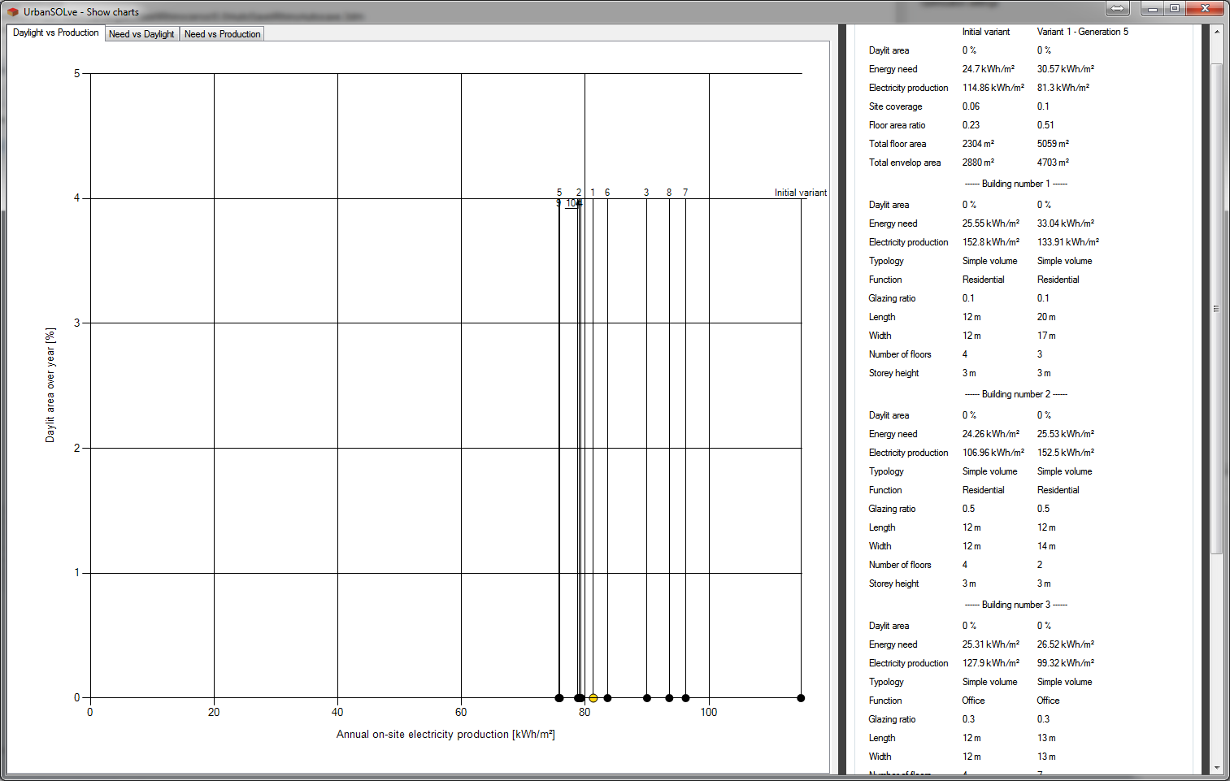
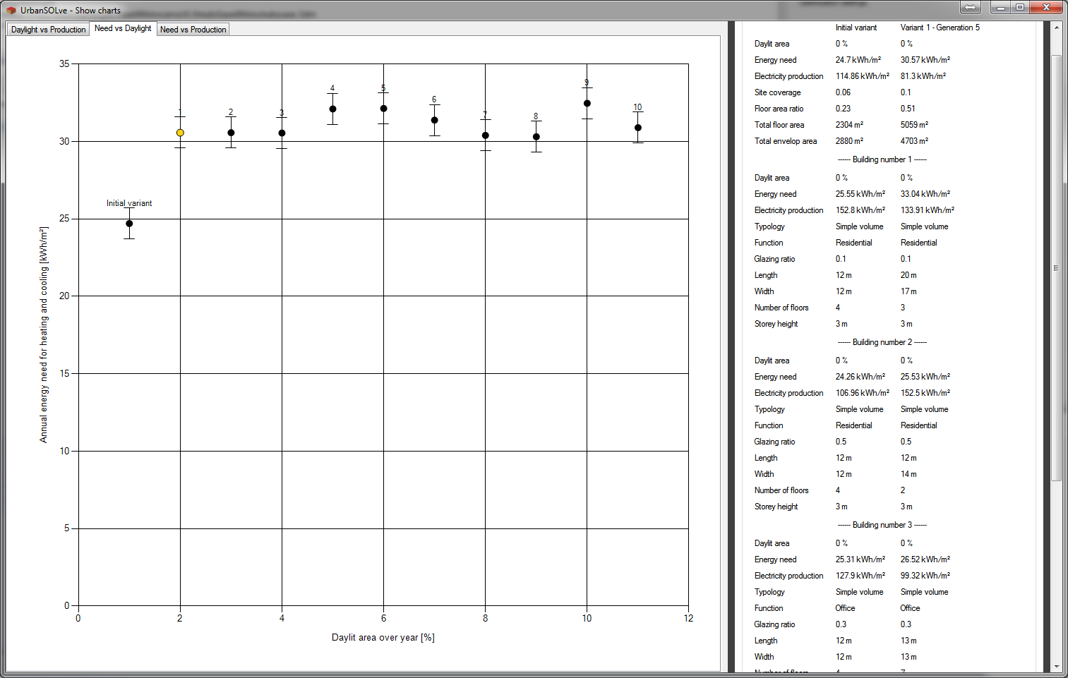
Daylit area = 0
Il semble vraiment y avoir un problème avec les métamodèles du daylit area.
Déjà, les valeurs sont différentes d’un graphique à l’autres.
Puis, elles semblent généralement faibles, ce qui ne devrait pas être le cas pour un bâtiment avec glazing ratio (WWRatio) assez élevé (genre > 0.5).
Je pense que l’erreur vient sans doute d’erreurs dans le calcul des valeurs pour chaque paramètre (voir prochaines slides là-dessus).
Tu peux bien recontrôler tous les paramètres ?
Je crois mieux de commencer par régler les paramètres d’irradiation et de surface par orientation (item 4 dans la liste excel) et celui du WFRatio et FormFactor (voir les prochaines slides).
Tout 0 dans tableau, même si > 0 dans ce graphique
Daylit area > 0

Slide 2

(Dans le fichier Building.cs)
Faux !
WfRatio = glazingRatio * FacadeArea
TotalFloorArea
Cela pourrait expliquer les problèmes avec les métamodèles du Daylit Area car ce paramètre est très important (a un coefficient large pour les 3 typologies).

Slide 3
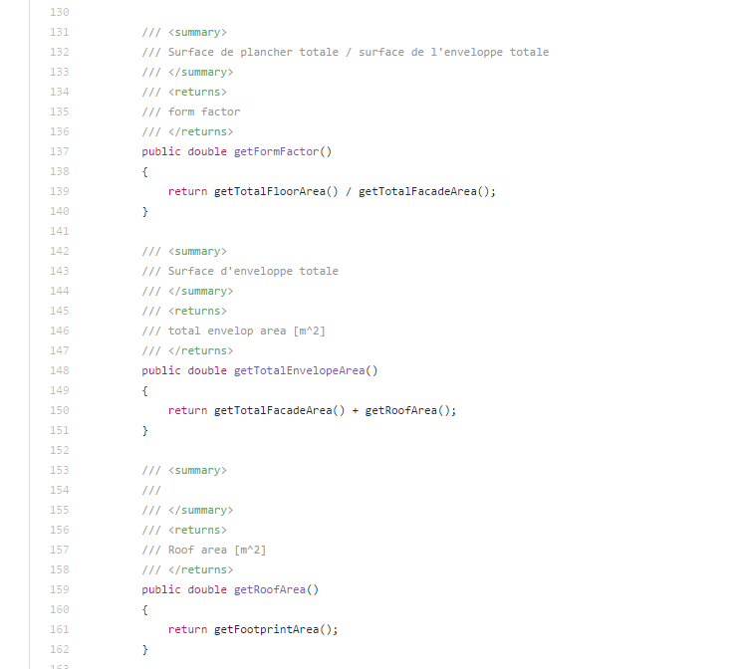
(Dans le fichier Building.cs)
Faux !
FormFactor = TotalFloorArea TotalEnvelopeArea

Slide 4
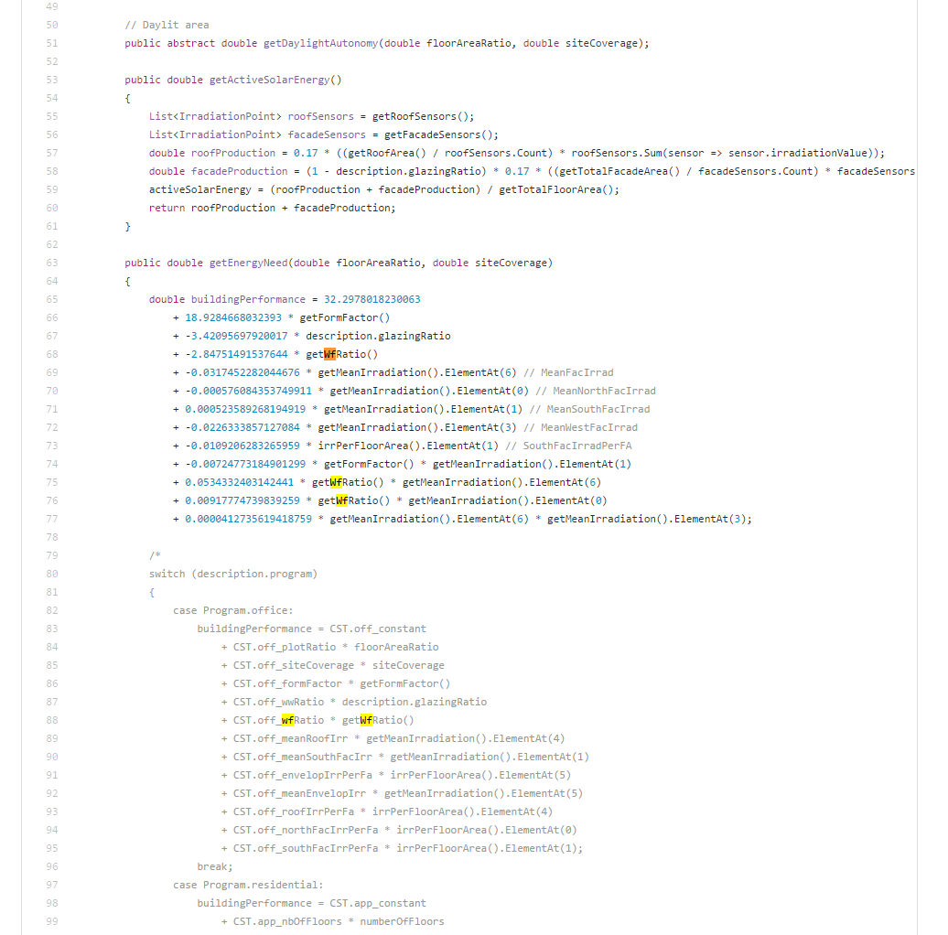
(Dans le fichier Building.cs)
Correspond au métamodèle pour les bâtiments avec fonction ‘office’, ok, mais est-ce que celui pour les bâtiments avec fonction ‘apartment’ se trouve ailleurs..?

Slide 5

(Dans le fichier CST.cs)
On dirait bien une version antérieure des métamodèles de Daylit Area. Ne sont plus utilisées ?

Slide 6
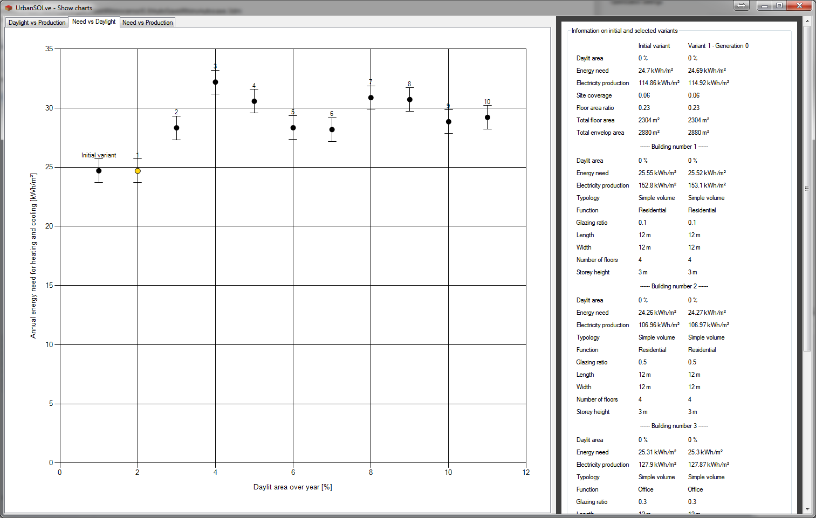
Arrondir les valeurs de performance à 1 chiffre après le point

Slide 7
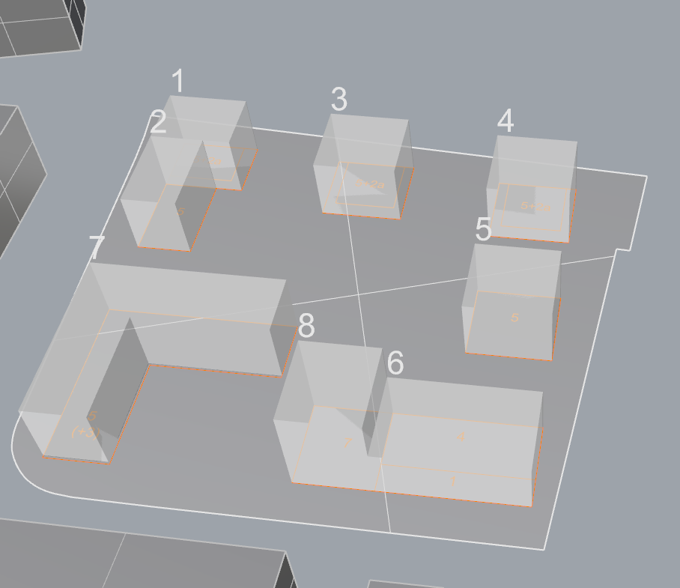
Ce design initial est non valable on dirait (pas de carte d’irradiation affichée…), tu crois que c’est parce que j’ai mis des bâtiments collés ? (1 et 2 ainsi que 6 et 8)
Si oui, peut-on enlever la contrainte d’une distance 0 entre 2 bâtiments (qui serait alors acceptable), et ne garder que la contrainte sur deux bâtiments qui se rentrent vraiment dedans (distance < 0 finalement) ?

Slide 8
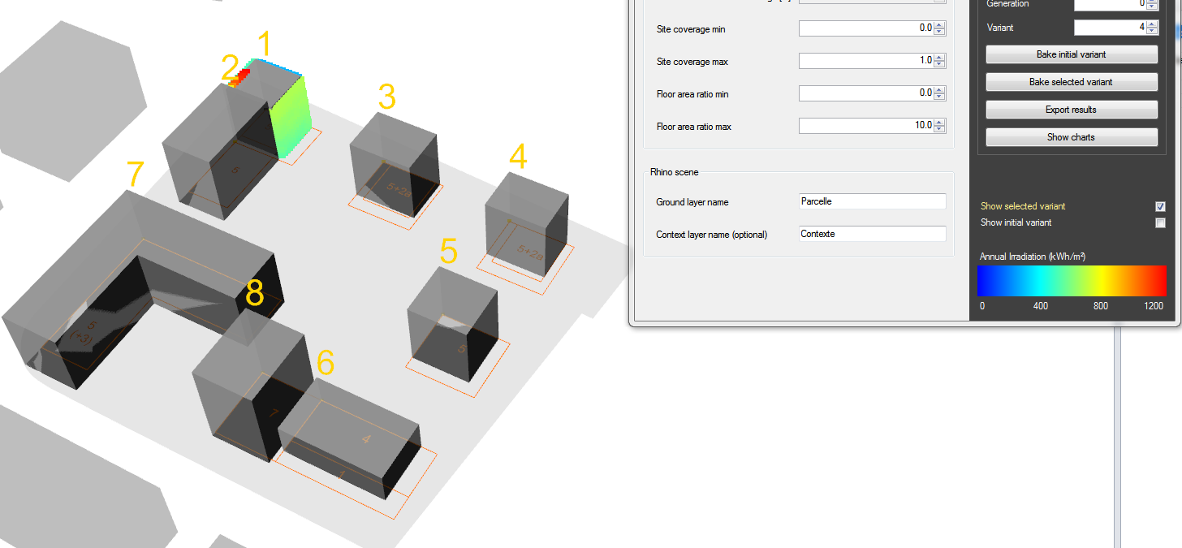
Affichage très étrange…

Slide 9
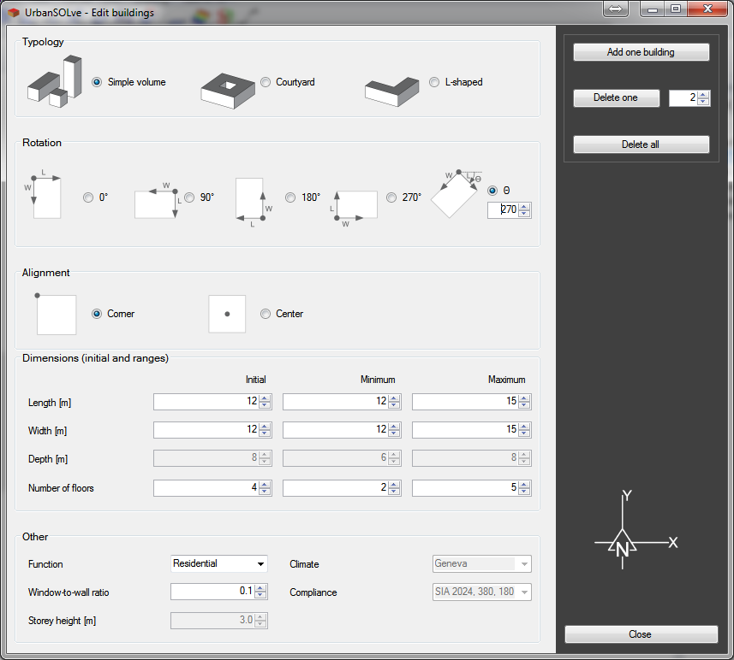
Rotation avec angle ‘custom’ : peut juste aller de 0 à 270, pourquoi pas jusqu’à 360 ?

Slide 10
On dirait que les valeurs pour le Energy need augmentent à chaque génération (et que celle pour le Electricity production diminuent un peu) → est-ce que les objectifs sont bien codés ?
Energy need -> on veut minimiser (directement ok ainsi alors car l’algorithme d’optimisation chercher à minimiser)
Electricity production -> on veut maximiser (alors on veut donner à minimiser -x à l’algorithme)
Daylit area -> on veut maximiser (alors on veut donner à minimiser -x à l’algorithme)

